Slide 1
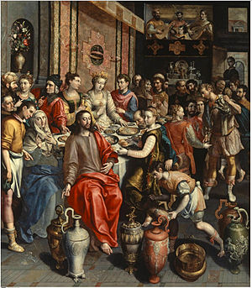
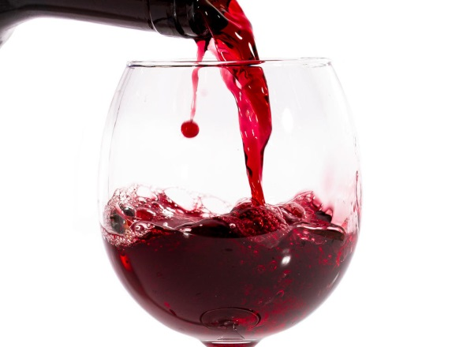
酒用盡時
孫蔚信
10/9/2022

Slide 5
猶太人潔淨的規矩、有六口石缸擺在那裏(20-30 gallons each)
主耶穌比潔淨的規矩(律法, 摩西)更大

Slide 6
2:1 第三日、在加利利的迦拿有娶親的筵席．
2:11這是耶穌所行的頭一件神蹟、是在加利利的迦拿行的、顯出他的榮耀來．他的門徒就信他了。
20:31 但記這些事、要叫你們信耶穌是基督、是 神的兒子．並且叫你們信了他、就可以因他的名得生命。
清聖殿
尼哥底毋
撒瑪利亞婦人
4:46 耶穌又到了加利利的迦拿、就是他從前變水為酒的地方．有一個大臣、他的兒子在迦百農患病。4:54 這是耶穌在加利利行的第二件神蹟、是他從猶太回去以後行的。

Slide 7
耶穌比以利亞(先知)更大
耶穌說、母親、〔原文作婦人〕我與你有甚麼相干．
耶穌對他說、回去吧．你的兒子活了。約翰福音4:50
婦人對以利亞說、神人哪、我與你何干、列王記上 17:18
以利亞將孩子從樓上抱下來、進屋子、交給他母親、說、看哪、你的兒子活了。列王記上 17:23

Slide 8
主耶穌比摩西 (律法,潔淨的規矩)更大
律法的總岡
耶穌比以利亞(先知)更大
先知的職責
但記這些事、要叫你們信耶穌是基督、是 神的兒子．並且叫你們信了他、就可以因他的名得生命。20:31

Slide 9
好飲酒的、好吃肉的、不要與他們來往。因為好酒貪食的、必致貧窮．箴言23:20-21a
你只管去歡歡喜喜吃你的飯．心中快樂喝你的酒．因為 神已經悅納你的作為。傳道書9:7
不要醉酒、酒能使人放蕩、乃要被聖靈充滿。以弗所書5:18

Slide 10
英國劍橋大學MRC分子生物學實驗室Ketan Patel教授及其同事最新的一項研究指出，酒精可以損傷幹細胞的DNA，從而增加癌症發生幾率。這是科學家首次揭開飲酒和癌症之間的關聯，該成果於1月4日2018淩晨發表在國際頂級學術期刊《自然》（Nature）。

Slide 11
酒用盡了

Slide 12
酒用盡了
我們的酒是什麼？

Slide 13
酒用盡了
人都是先擺上好酒．等客喝足了、才擺上次的．

Slide 14
酒用盡了
人都是先擺上好酒．等客喝足了、才擺上次的．
人生寫照:先甜後苦

Slide 15
他母親對用人說、他告訴你們甚麼、你們就作甚麼。

Slide 16
他告訴你們甚麼、你們就作甚麼。
主要我們作甚麼？

Slide 17
平凡的水, 奇妙的水
你覺得自己太平凡了嗎?
沒有水的痛苦
水的破壞力
水的恆久磨力
你是奇妙的, 有極大的潛力
在主的手中你可以变成酒!

Slide 18
酒用盡了
我們的酒是什麼？

Slide 19
他告訴你們甚麼、你們就作甚麼。
主要我們作甚麼？

Slide 20
平凡的水, 奇妙的水
你覺得自己太平凡了嗎?
在主的手中你可以变成酒!

